Slide 1



স্বাগত...
লাল গোলাপ শুভেচ্ছা।

Slide 2
উপস্থাপনায়-
মুর্শিদা বেগম
সহকারি শিক্ষক
বাউর ভাগ পশ্চিম সরঃ প্রাঃ বিঃ
কানাইঘাট,সিলেট।

Slide 3
পাঠ পরিচিতি-
বিষয়-বাংলা, শ্রেণি- ৪র্থ
পাঠ- বাংলার খোকা
সময়-৪৫ মিনিট
তারিখ-১৬/০৭/২০২০

Slide 4
শিখনফল-
শোনা-২.২.১.-গল্প শুনে মূল বিষয় বুঝতে পারবে।
বলা-২.৪.১.-গল্পের মূল বিষয় বলতে পারবে।
পড়া-২.৪.৪.-গল্প পড়ে বিষয় বুঝতে পারবে।
লেখা-২.৩.৪.- পঠিত গল্পের বিষয়ে প্রশ্নের উত্তর শুদ্ধভাবে লিখতে পারবে।

Slide 5
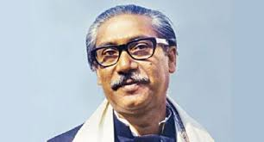
উনি কে?
আমাদের বঙ্গবন্ধু শেখ মুজিবুর রহমান

Slide 6
আজকের পাঠ-

Slide 7
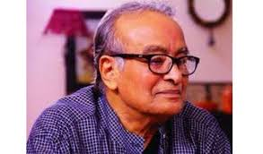
লেখক পরিচিতি-
নাম-মমতাজউদ্দিন আহমদ
জন্ম-১৮/০১/১৯৩৫
জন্ম স্থান-মালদহ,পশ্চিমবংগ,ভারত
পেশা- অধ্যাপনা, নাট্যকার
প্রাপ্ত পুরস্কার-বাংলা একাডেমি ও একুশে পদক।

Slide 8
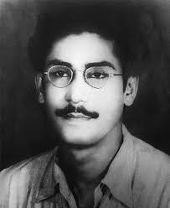
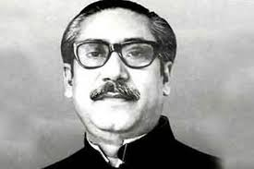
বাংলার খোকা-

Slide 9
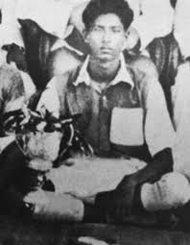
খোকার পরিচিতি-
জন্ম তারিখ-১৯২০ সালের ১৭ মার্চ ( বুধবার)।
জন্ম স্থান-গোপালগঞ্জ জেলার টুংগিপাড়া।
বাবার নাম-শেখ লুতফুর রহমান
মায়ের নাম- সায়েরা খাতুন।

Slide 10
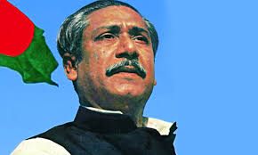
যেভাবে নাম হলো খোকা-
বাংলার প্রায় সব ঘরেই প্রথম পুত্র সন্তানের নাম রাখা হয় খোকা। বাবা শেখ লুতফর রহমান আদর করে শিশুর নাম রাখলেন খোকা। খোকা খুব আদরের নাম।

Slide 11
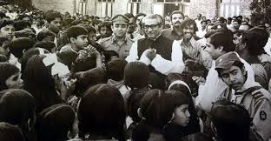
খোকার বন্ধুত্ব-
ছোট বেলায় খোকার অনেক বন্ধু ছিল। তাদের সাথে নিবিড় সম্পর্ক ছিল।প্রায়ই বন্ধুদের বাড়িতে নিয়ে আসতেন এবং একসাথে খেতেন।

Slide 12
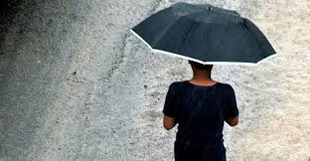
খোকার মহৎ কাজ-
বর্ষাকালে তার গরিব সহপাঠী কে ছাতা দিয়ে নিজে ভিজে ভিজে বাড়ি গিয়েছিলেন।

Slide 13
খোকার মহৎ কাজ-
শীতকালে খোকা বাবার দেয়া চাদর পথের ধারে শীতে কাঁপা এক বৃদ্ধাকে দিয়েছিলেন।

Slide 14
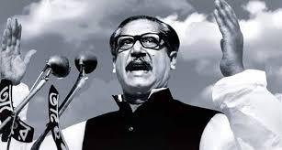
দেশের স্বাধীনতার জন্য প্রেরণা যখন শুরু-
খোকা তার ছোট বেলার বন্ধু গোপালের কথা শুনেই বুঝতে পারেন আমাদের জীবনে কোনো আনন্দ নেই।তাই এদেশের অবস্থা বদলানোর সিদ্ধান্ত নেন।

Slide 15
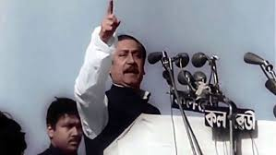
স্বাধীনতার ডাক-
খোকা কলেজের চৌকাঠ পার হয়েই যুক্ত হন রাজনীতির সংগে। গরিব মানুষের দুঃখ দূর করার জন্য আন্দোলন করেন। দেশের মুক্তির জন্য ১৯৭১ সালে দেন স্বাধীনতার ডাক।

Slide 16
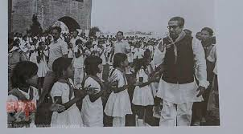
আমাদের জাতির পিতা-
এই খোকা আমাদের বঙ্গবন্ধু শেখ মুজিবুর রহমান।
তিনিই আমাদের জাতির পিতা।

Slide 17
পাঠ্য বইয়ের ১৪ পৃষ্ঠা বাহির কর।

Slide 18
পাঠ মূল্যায়ণ-
খোকার জন্ম স্থান-
জন্ম তারিখ-
বাবার নাম-
খোকার জন্ম স্থান- গোপালগঞ্জ জেলার টুংগিপাড়া।
জন্ম তারিখ.১৯২০ সালের ১৭ই মার্চ।
বাবার নাম- শেখ লুতফর রহমান।

Slide 19
পাঠ মূল্যায়ণ-
খোকার দুটি মহৎ কাজের কথা বল।
গরীব সহপাঠী কে নিজের ছাতা দিয়ে দেন।
বৃদ্ধ মহিলাকে নিজের চাদর দিয়ে দেন।

Slide 20
বাড়ির কাজ-
খোকার মতো তুমি কি কি ভালো কাজ করতে চাও বাড়ি থেকে খাতায় লিখে আনবে।

Slide 21

শুভ বিদায়...

